Slide 1
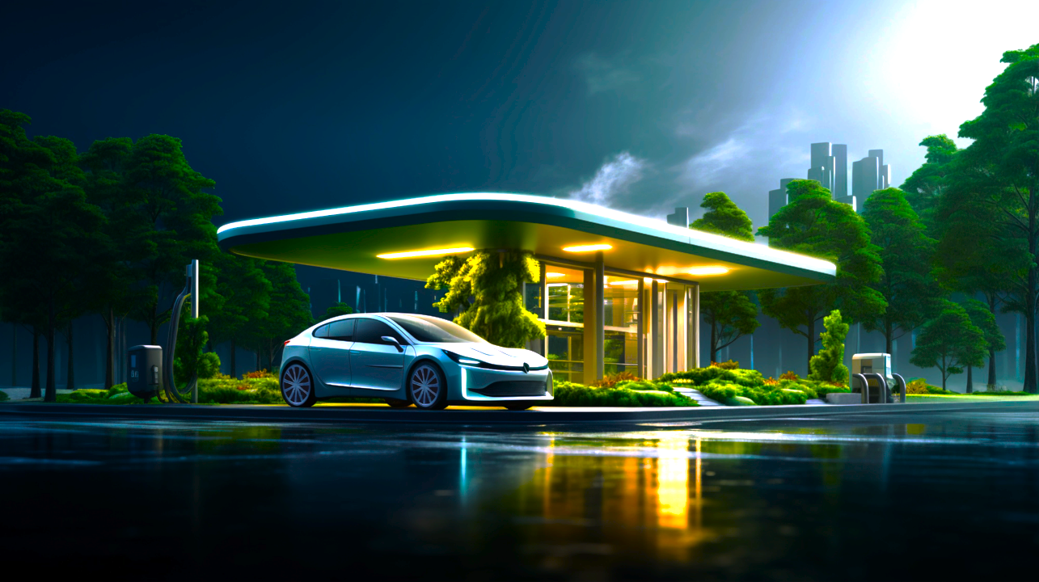
CURRENT HİGH TECHNOLOGİES
Current High Technologies © All rights reserved

Slide 2
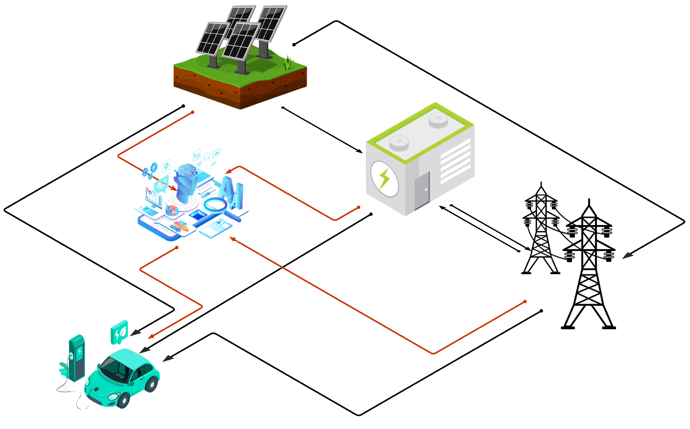
Akıllı Şarj İstasyonu
Current High Technologies © All rights reserved

Slide 3
Akıllı Şarj Sistemi
Gerçek zamanlı (online) öğrenen bir yapay zeka modeli (A3C) geliştirmesidir.
Yapay zeka sistemin anlık durumunu gözlemleyerek enerji akış yönüne karar vermektedir.
Parametreler
· Günün periyotları · Depolama · Pv · Grid · Fiyat · Rezervasyon
Current High Technologies © All rights reserved

Slide 4
Veri Seti ve Simülasyon Bilgileri
Simülasyon Sonuçları
Simülasyon Sonuçları
27.07.2013 – 19.11.2014 aralığında 480 gün ölçüm
10 dk periyot ile 25.775 adet günlük veri
171 milyondan fazla bireysel ölçüm
PV’den çekilen güç: 459 kWh
Şebekeden Çekilen Güç: 25566 kWh
Şarj İşlemi: 51 Kw’lık 491 adet araç
Alınan Toplam Enerji : 65954 TL
Toplam Satılan Enerji: 178103 TL
Kar: %170.04
Tarife
Tek Zamanlı | Gündüz | Puant | Gece
kr/kWh | kr/kWh | kr/kWh | kr/kWh
258,4316 | 261,7649 | 421,0652 | 133,1935
Şebekeye Satış | Şarj
kr/kWh | kr/kWh
200 | 700
Current High Technologies © All rights reserved

Slide 5

FİNANSAL PROJEKSİYON
Şarj istasyonu
Enerji satışı
Algoritmanın lisanslanması
Modelin kiraya verilmesi
Ortaklık kurulumları
Gelir, yatırım ve destekler
Current High Technologies © All rights reserved

Slide 6
Maliyetler
Pv Sistem
Depolama Ünitesi
Şarj Ünitesi
Haberleşme sistemi
Kurulum ve Diğer
1 kW
~4300 $
Sistem Birim Maliyeti
100kWp sistem için amortisman süresi: 68 ay
Lisanslama
150.000 $
Yapay Zeka Yazılım Ücreti
Current High Technologies © All rights reserved

Slide 7

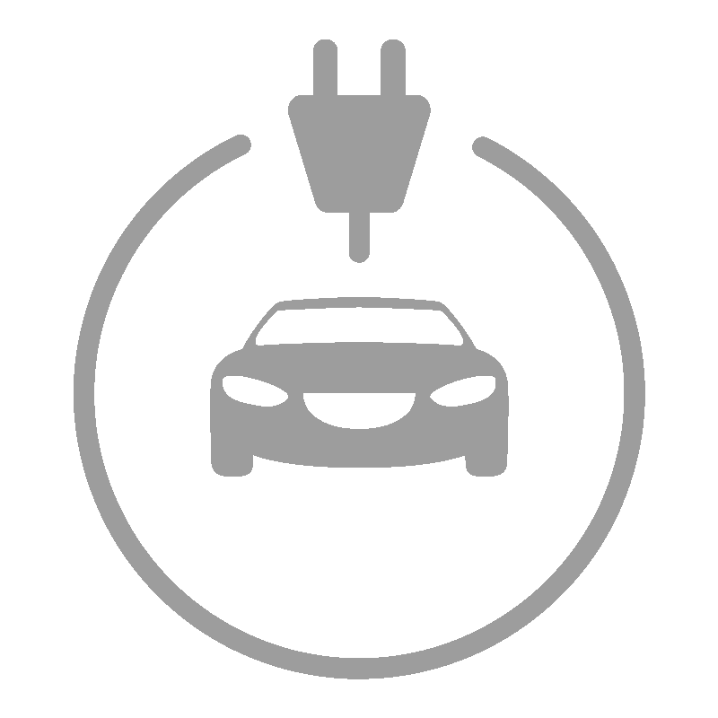



Müşteri Portföyü
Üreticiler
Filolar
Kamu
Otoparklar
Operatörler
Current High Technologies © All rights reserved

Slide 8

Sürdürülebilirlik
Yenilenebilir enerji kaynağı
Bataryaların ikincil ömrü
Şebeke desteği ile yük azaltma
Rezervasyon sistemi ile bekleme yok, arıza tespiti var
Current High Technologies © All rights reserved

Slide 9

Geliştirilecek Modüller
Güneş paneli ve depolama kapasitesi tahmini.
Şarj istasyonu yoğunluk kontrolü ve yönlendirme.
Hava durumu tahmini.
Şebeke kesinti ve bakım tahmini.
Plaka okuma.
Current High Technologies © All rights reserved

Slide 10

Sonuç
Şarj işlemi için yeni bir boyut
Yenilenebilir enerji kaynağı payı artacak
Şebeke yükü azalacak
Şarj işlemi en ekonomik şekilde yapılabilecek
İhtiyaç fazlası enerjiyi şebekeye satarak
- Enerji maliyetini azaltacak
- Şebekeye destek olacak
Bu durum yatırım maliyetinin daha kısa
sürede amorti edilmesini de sağlayacaktır.
Current High Technologies © All rights reserved

Slide 11


Ekibimiz
Bahadır Sarman
Hasan Kaynak
Zehra Yıldız
Vehbi Yazıcı
Geliştirmeci
(Makine Mühendisi)
Yapay Zeka Geliştirmeci
(İngilizce Öğretmeni)
Yazılımcı
(Bilgisayar Müh. Öğrenci)
Danışman
(Otomotiv Mühendisi)
Fotovoltaik hücreler için yapay zeka tabanlı yöntemlerle yatay yüzeylerde ölçülen ışınım verilerinin eğimli yüzeylere dönüştürülmesi üzerine çalışması vardır. Yapay zeka yarışmalarında finalist derecesine sahiptirler
Elektronik alanında eğitim aldı. Otomotiv Mühendisliğinde yüksek lisans yaptı. Elektrikli araçların şarj yöntemleri konusunda çalıştı. ’V.Enerji Verimliliği ve Kalitesi Sempozyumu’nda ilgili konuda makalesini sundu.
Python, Javascript, SQL, C# ve C dillerini bilmektdir. Yapay zeka alanına ilgili ve bu alanda çeşitli çalışmalar yapmıştır. Yapay zeka yarışmalarında finalist derecesne sahiptir.
C ve Java dillerini bilmektedir. Android studioda projeler geliştirmektedir. Mobil uygulama ve arayüz tasarımı alanları ile ilgilenmektedir.
Current High Technologies © All rights reserved

Slide 12

DİNLEDİĞİNİZ İÇİN TEŞEKKÜRLER...
www.currenthightech.com
Current High Technologies © All rights reserved

